Slide 1
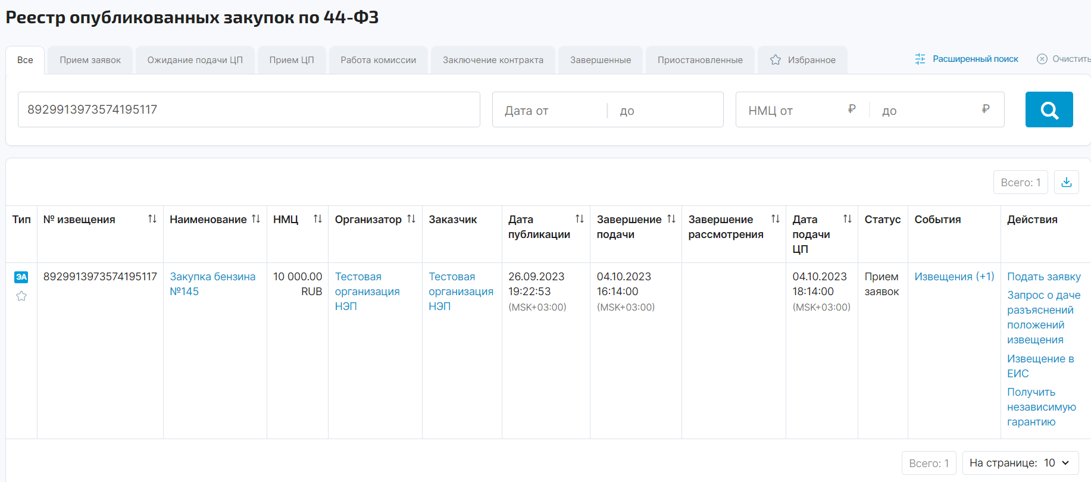
Подача заявки на ЭТП «Фабрикант»

Slide 2
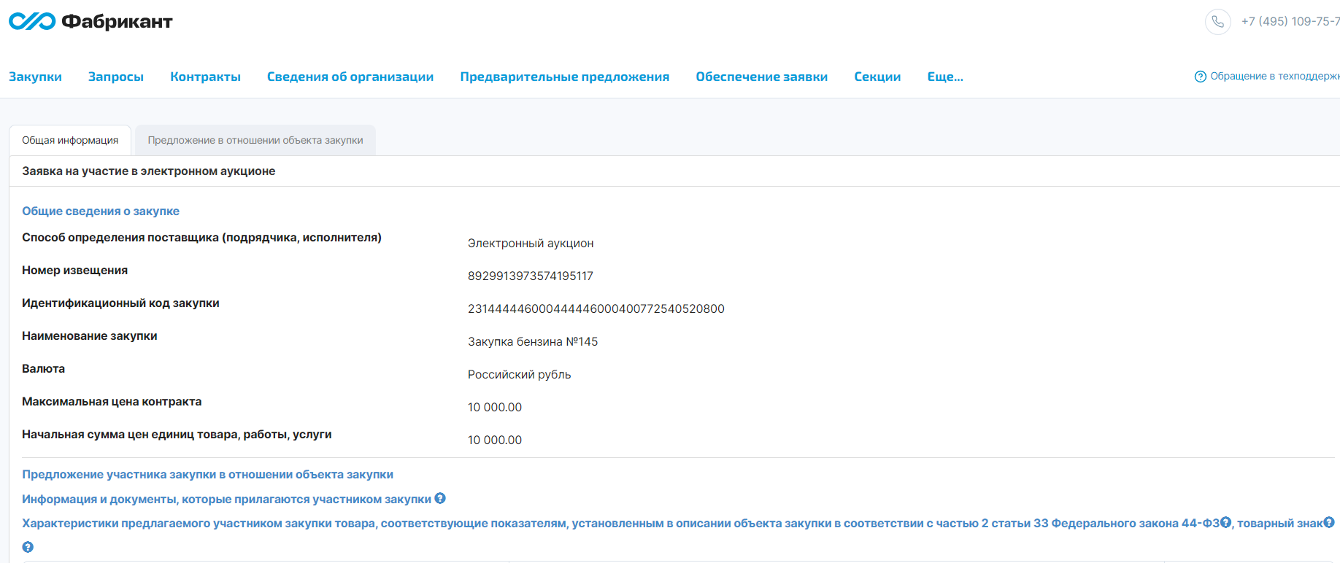
Подача заявки на ЭТП «Фабрикант»

Slide 3
Подача заявки на ЭТП «Фабрикант»

Slide 4
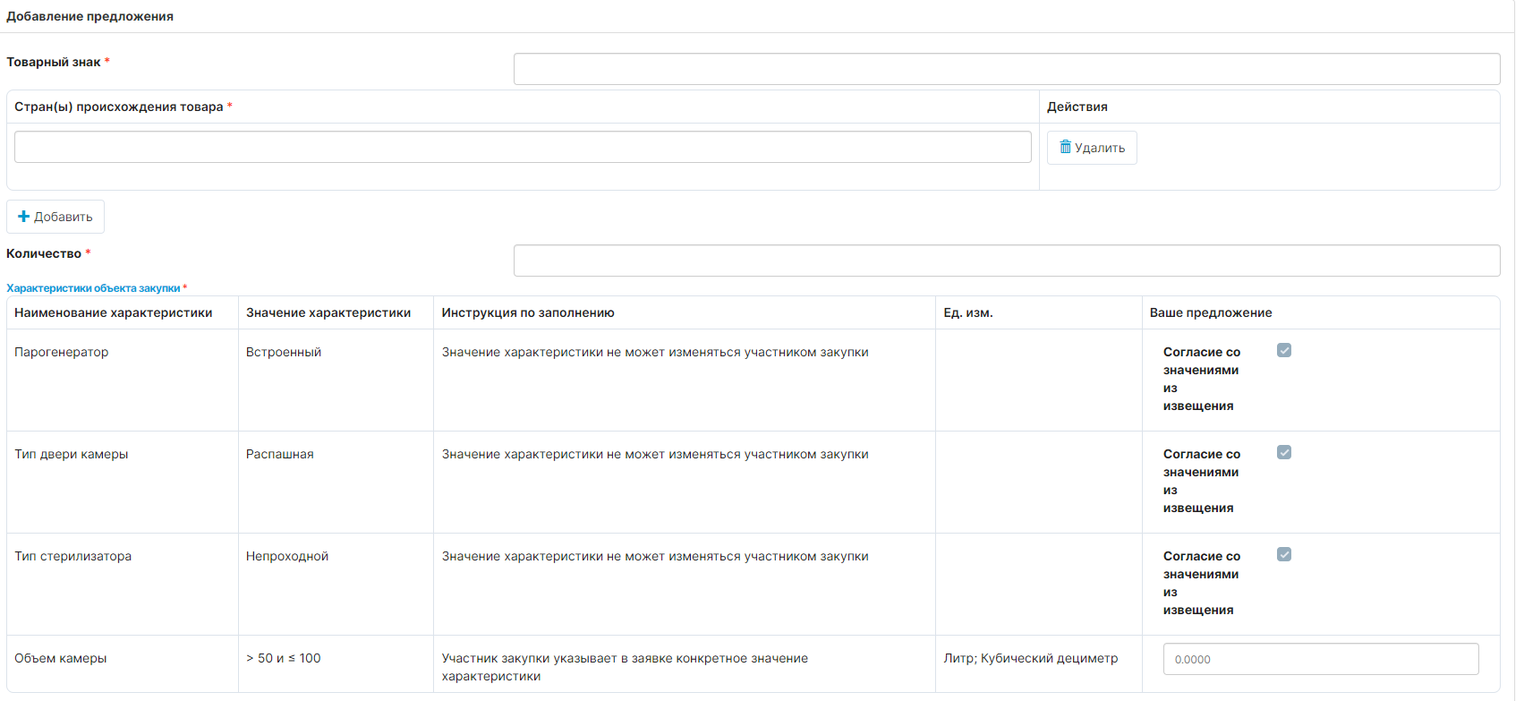
Подача заявки на ЭТП «Фабрикант»

Slide 5
Подача заявки на ЭТП «Фабрикант»
Есть блокирующий контроль и в отношении значений, не попадающих в назначенный диапазон и «пустых» значений

Slide 6
Подача заявки на ЭТП «Фабрикант»
Внесение разных типов характеристик

Slide 7
Подача заявки на ЭТП «Фабрикант»
Внесение разных типов характеристик

Slide 8
Подача заявки на ЭТП «Фабрикант»
Внесение разных типов характеристик

Slide 9
Подача заявки на ЭТП «Фабрикант»
Внесение разных типов характеристик
Фактически участник может вписать любое «свое» значение. Хотя фактически это показатель, который не может изменяться

Slide 10
Подача заявки на ЭТП «Фабрикант»
Внесение разных типов характеристик
Обязательно использование символов для задания диапазона

Slide 11
Подача заявки на ЭТП «Фабрикант»
Внесение разных типов характеристик
Как отображается заявка, если количественную характеристику внести как качественную. Контроли не срабатывают

Slide 12
Подача заявки на ЭТП «Фабрикант»
Примеры внесения сведений о бензине – разные практики
Вариант №1
Вариант №2

Slide 13
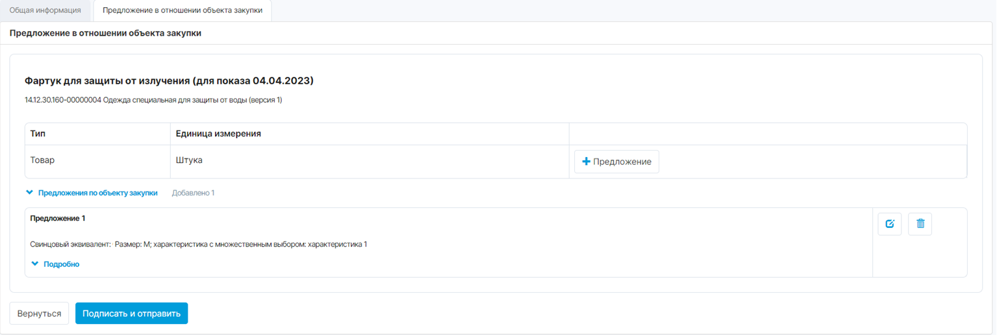
Подача заявки на ЭТП «Фабрикант»

